Slide 1

Menschen lernen Jesus Christus kennen und erfahren in seiner Nachfolge tiefgreifende Veränderungen
durch seinen Heiligen Geist.

Slide 2
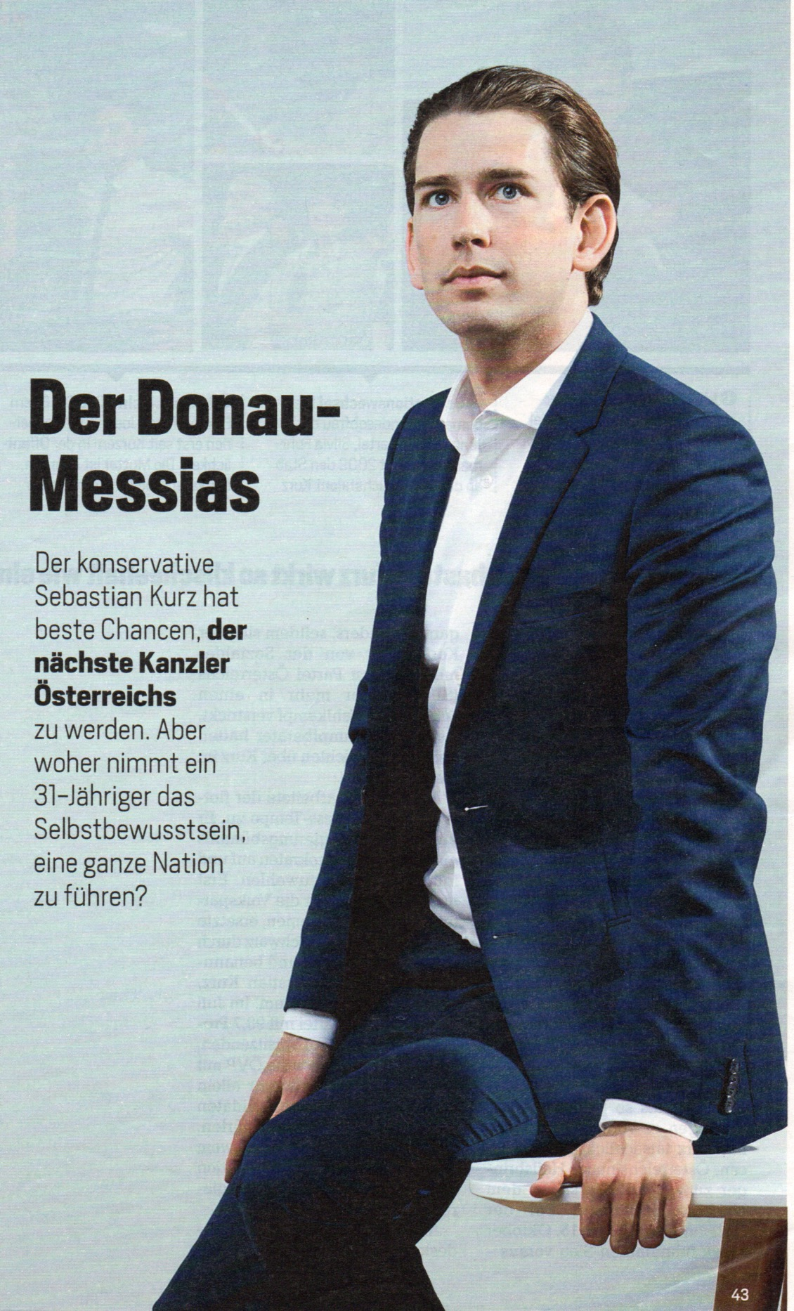


Slide 3


Slide 4


Slide 5
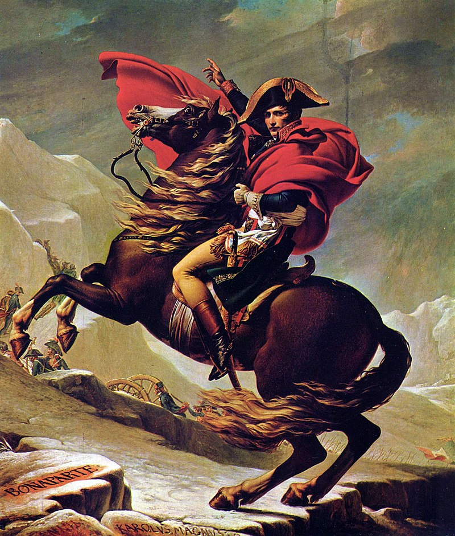

Slide 6
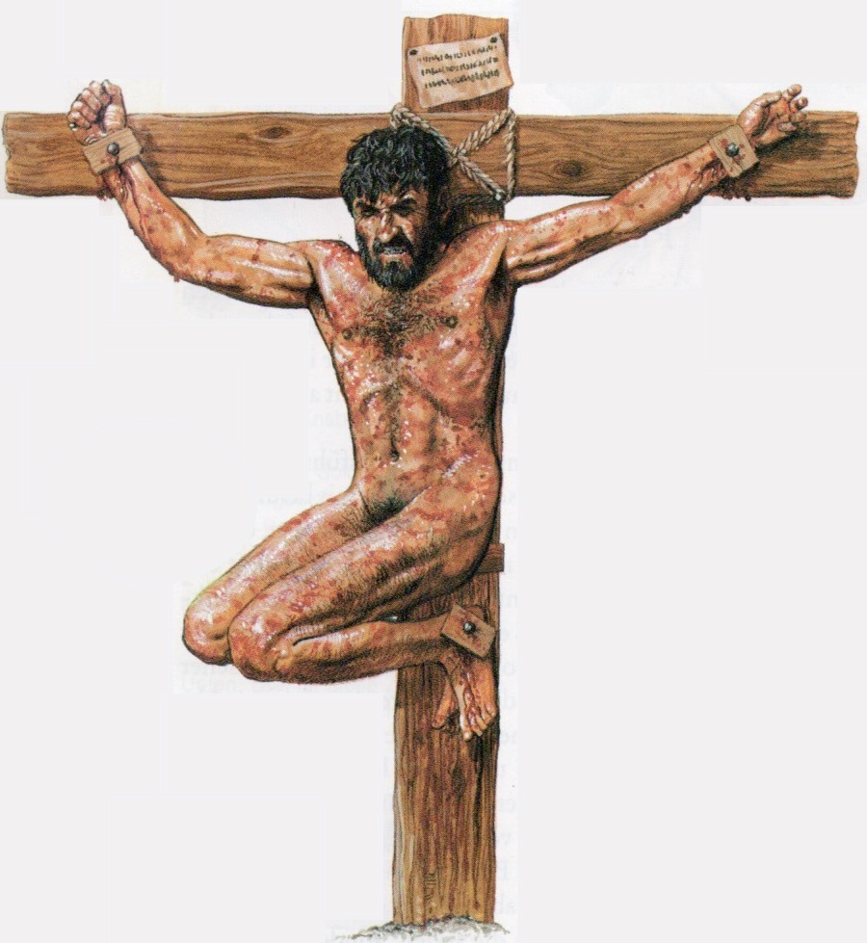

Slide 7
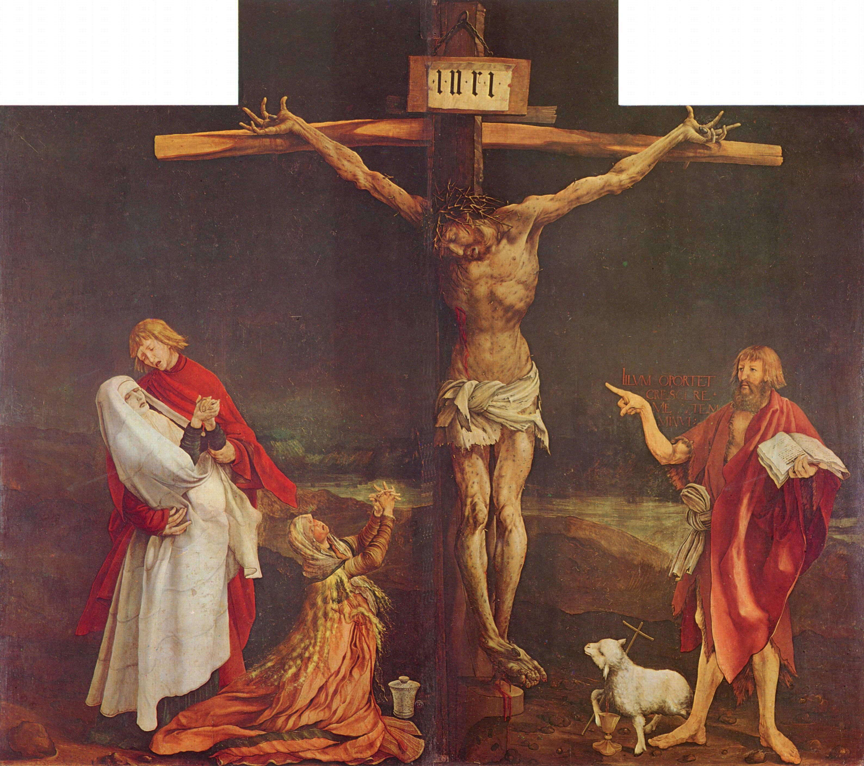

Slide 8
Was ich über das gesamte Spektrum der westlichen Tradition hinweg vermisse, ... ist die nieder-schmetternde und herausfordernde Botschaft, die ich in den vier Evangelien finde: Gott ist wirklich König geworden - in und durch Jesus.
Die Evangelien versuchen meines Erachtens zu sagen: Dies ist die Art und Weise, wie Gott König wurde. Wir haben diesen enormen Anspruch - zum Teil absichtlich, zum Teil aus Versehen - fast völlig vergessen. ... Dadurch haben wir das gefährliche und herausfordernde Bild ausgeblendet, das sie tatsächlich skizzieren.
N.T. Wright: Reich Gottes, Kreuz, Kirche S63 + 86

